Slide 1

memória+inovação
TANIVIA TIMBÓ

Slide 2

SUMÁRIO
1. INTRODUÇÃO
2. FUNDAMENTOS
3. SELEÇÃO
4. ESTRATÉGIA
5. FUTURO
6. REFLEXÃO
7. AGRADECIMENTO

Slide 3
1. INTRODUÇÃO

Slide 4
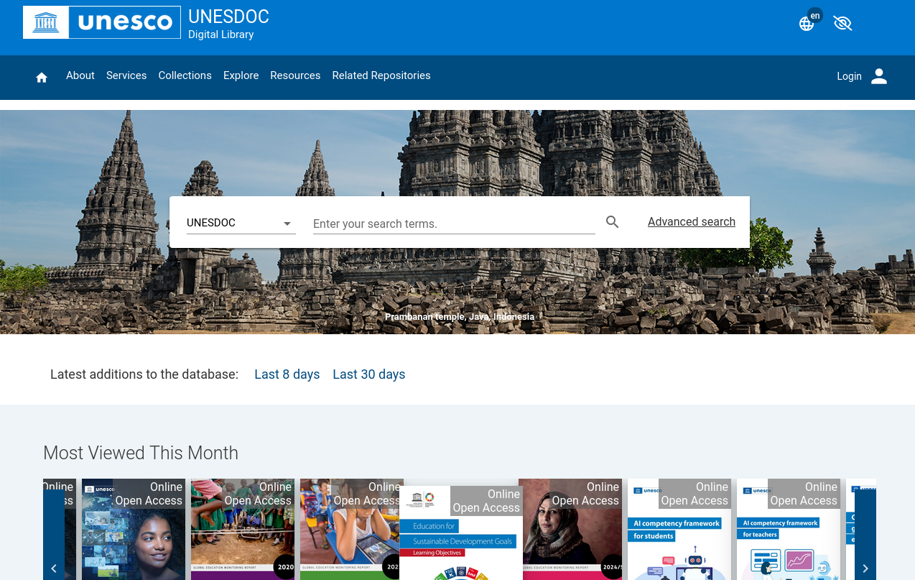
1. INTRODUÇÃO
A evolução do acervo bibliográfico
Bibliotecas desempenham importante papel na preservação e disseminação do conhecimento.
Desde os rolos de papiro das bibliotecas antigas até os livros impressos da era moderna, a forma e o meio de armazenamento de informações têm evoluído.
Com o advento da internet, o acesso à informação foi amplificado, levando à digitalização e à criação de bibliotecas digitais.
A Biblioteca Digital Mundial da UNESCOoferece acesso gratuito a mapas, manuscritos, livros, filmes e fotografias de diversos países.

Slide 5
2. FUNDAMENTOS

Slide 6
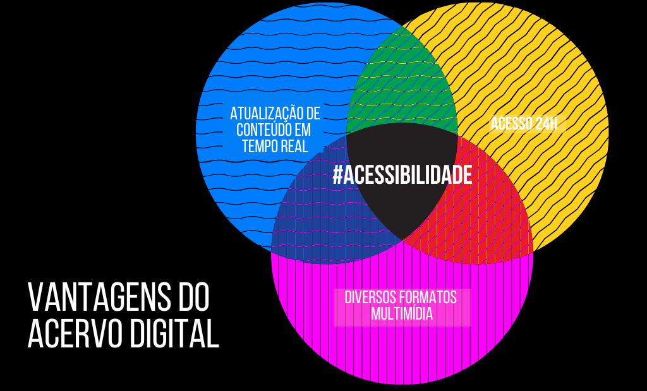
2. Fundamentos
O que é seleção de material bibliográfico?
A seleção de material bibliográfico é o processo de identificar, avaliar e escolher conteúdos que atendam às necessidades específicas de uma comunidade usuária.
No contexto digital, essa prática abrange a análise de conteúdos em diversos formatos e plataformas: ebooks, artigos em repositórios, vídeos e podcasts.

Slide 7
3. SELEÇÃO

Slide 8

3. seleção
Princípios de seleção para
acervos digitais
• Refletir as necessidades específicas demandadas pela comunidade que atende;
• Garantir diversidade cultural e representatividade de autores e conteúdos para formar um acervo inclusivo;
• Respeitar os direitos autorais e optar por modelos de acesso aberto.

Slide 9
4. ESTRATÉGIA

Slide 10

4. Estratégia
Critérios para seleção e desenvolvimento
•Análise de fontes e plataformas confiáveis;
• Uso de tecnologias com vida útil elevada, suporte e portabilidade;
• Contrução de políticas de seleção;
• Manutenção e atualização do acervo.

Slide 11
5. FUTURO

Slide 12
5. Futuro
Desafios e tendências
Os desafios consistem na preservação de suportes que se tornam obsoletos e à falta de padronização no que diz respeito a várias mídias e formatos.
A solução é a conversão desses formatos para plataformas online que são tendência para o futuro.
A Intenligência Artificial também veio agregar no suporte a tarefas automatizadas para desafogar demandas informacionais cada vez maiores, como atendimento e preservação

Slide 13
6. REFLEXÃO

Slide 14
6. REFLEXÃO
Bibliotecário e o acervo digital
O bibliotecário assume o papel de curador e mediador digital, utilizando habilidades técnicas e críticas para organizar acervos relevantes e acessíveis. de bibliotecas digitais.
A curadoria digital é um processo contínuo que requer planejamento estratégico, alinhamento com as necessidades da comunidade usuária e uso ético de tecnologias.
Os bibliotecários são responsáveis por garantir que o acesso à informação seja inclusivo, sustentável e significativo.
Os acervos digitais são pontes para o conhecimento universal, conectando pessoas e ideias além de barreiras físicas e culturais.

Slide 15
7. AGRADECIMENTO

Slide 16
7. 🌟 AGRADECIMENTO 🌟
📚 Muito obrigada por acompanhar este ebook sobre Acervos Digitais! Espero que ele tenha sido enriquecedor e tenha ampliado sua visão sobre a importância e o impacto desse recurso na preservação e acessibilidade da informação.
💡 Se quiser trocar ideias, acompanhar mais conteúdos ou simplesmente conectar, fique à vontade para me contatar:
Github: https://github.com/taniviadev
LinkedIn: linkedin.com/in/tanivia
🖋️ Sobre mim: bibliotecária com experiência em curadoria de conteúdos impressos e digitais, e uma entusiasta - noob, né?! - em tecnologia e inovação. Adoro explorar novas possibilidades que conectam conhecimento, cultura e acessibilidade.
✨ Interesses: Cultura geek, esportes e tudo que envolve o universo dos acervos digitais.
🎉 Obrigada por fazer parte dessa jornada!
Até a próxima!

